Slide 1
揚子高中新課綱高一講座
數A數B與升學
選組說明
學習歷程
高二多元選修
教務主任 邱世宏
教學組長 劉佳琪
109/06/03

Slide 2
109年高一新課綱輔導日程表
日程 | 內容 | 說明
高一 | 新課綱、學習歷程、課程諮詢說明與相關輔導 | 透過系列講座與課程，了解新課綱與升學相關
高一下 | 生涯規劃課程說明 | 認識自己、大學學群探索
06/03 | 高一選組 & 數A數B說明會 | 蒐集資訊、逐漸釐清
06/08 | 選組調查表繳交 | 請準時繳交，以利作業

Slide 3
高中選組是生涯規劃第一個重要抉擇
選組是專業分流
選組決定後，很難回頭
高中選錯組，大學唸沒興趣科系，畢業後從事沒興趣的工作
高中選錯組影響後面的人生
同學要為自己的選擇負責任

Slide 4
如何選組？應考量….
知己/內在因素(自我認識)
知彼/外在因素(環境了解)：學科成績、了解18學群、父母期望、師長期許、社會價值、人才供需
廣泛蒐集資料
不要為逃避而做選擇
不要盲目聽從單一說法

Slide 5
選組關鍵：興趣&能力
有興趣才能長久，有能力才容易上手
沒能力有興趣，不後悔，持續辛苦挑戰
未來是一個跨領域的時代
做自己心中的主人
為自己的選擇負責
選組只是一個開始，後續要靠決心和毅力堅持到最後

Slide 6
108課綱普通型高中 數學部定必修與選修
國教署
109年5月

Slide 7
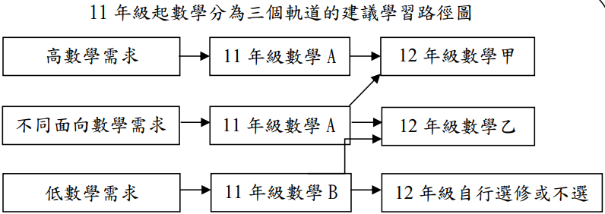
一、普通高中數學的三軌設計(1/2)
高數學需求學生，可修習數學 A、然後修習數學甲。
不同面向數學需求學生，可修習數學 A、然後修習數學甲或數學乙。
低數學需求學生，可只修習數學 B，或修習數學B後修習數學乙。
有鑑於高中學生不容易太早定向，數學課程綱要的設計盡量使轉軌不致太困難，使得在 11年級修習數學B的學生，有機會補足數學乙所需的先備知識而選修數學乙。

Slide 8
一、普通高中數學的三軌設計(2/2)
《數學領域課程手冊》對於《數學領綱》有關11A、11B、12甲、12乙的學習內容條文，從第550至675頁有詳細解析(https://cirn.moe.edu.tw/WebContent/index.aspx?sid=11&mid=7313）。
《數學領域課程手冊》也說明，學好數學B內容，想要學習12年級數學甲，尚需自行補足四條11A的學習內容：G-11A-5、F-11A-1、F-11A-3、F-11A-4，並達到它們對應的學習表現。

Slide 9
二、11年級部定必修數學A、B的差異(1/2)
主要課題 | A類必修 | B類必修
三角函數 | 弧度量、sin, cos, tan函數的圖形、定義域、值 域、週期性、週期現象的數學模型(cot, sec, csc 之定義與圖形※)。正餘弦的和角、半角公式、同頻率正餘弦波的疊合。 | 弧度量、sin函數的圖形、週期性、週期現象 的數學模型。
指數函數 與 對數函數 | 指數函數及其圖形，按比例成長或衰退的數學模 型。對數律、指數與對數的換底、常用對數函數的圖形。指對數在科學和金融上的應用。 | 指數對數與對數函數及其生活上的應用。
 |  | 連續複利與e、自然對數的認識。
空間概念 | 空間的基本性質、空間中兩直線、兩平面、及直現與平面的位置關係、三垂線定理、空間坐標系。 | 同左，但無「三垂線定理」。
 |  | 利用長方體的展開圖討論表面上的兩點距離、 認識球面上的經線與緯線。
向量 | 同右，增加面積與行列式。並增加空間向量的線 性組合、內積與外積、三角不等式、柯西不等式。 | 平面向量的線性組合、正射影與內積、兩向量夾角。

Slide 10
二、11年級部定必修數學A、B的差異(2/2)
主要課題 | A類必修 | B類必修
線性代數 | 二元一次、三元一次聯立方程組的線性組合意涵。矩陣運算、反方陣、平面上的線性變換、轉移方陣。 | 二元一次聯立方程組的線性組合意涵。將矩 陣視為資料表、在此意涵之下的矩陣運算。
不確定性 | 主觀機率與客觀機率、獨立性、條件機率與貝式定理，以及它們的綜合應用。 | 同左，但各種複合事件以兩個事件為原則。
 |  | 列聯表與文氏圖的關聯。
空間中的 解析幾何 | 三階行列式、平面方程式、空間中的直線方程式、以及它們的綜合應用。 | 無。
素養課題 | 無。 | 圓錐曲線：由平 與圓錐截痕、視覺性地認 識圓錐曲線、及其在自然中的呈現。 平面上的比例：生活情境與平面幾何的比例 問題(在設計和透視上)。

Slide 11
三、數學A、B的轉銜
學生如因升學志向改變，或學期間轉換修讀之數學類別，建議學校及教師參考課程手冊，就數學A、Ｂ課程學習內容之主題單元差異部分，協助學生轉銜。
圓錐曲線、
平面上的比例、按比例成長模型
三角和差角公式
正餘弦疊合、二階行列式
cos與tan函數
數A數B共同
數A
數B

Slide 12
四、普通高中數學的轉軌學習
須補足數學A的學習內容：
1.三角的和差角公式
2.三角函數的圖形
3.矩陣的應用
4.指數與對數函數
11年級修習數學B的學生，若想在12年級選修數學甲者，須補足數學A的學習內容，並達到它們對應的學習表現
數學學科中心正在研發補充教材，未來可提供學校參考運用

Slide 13
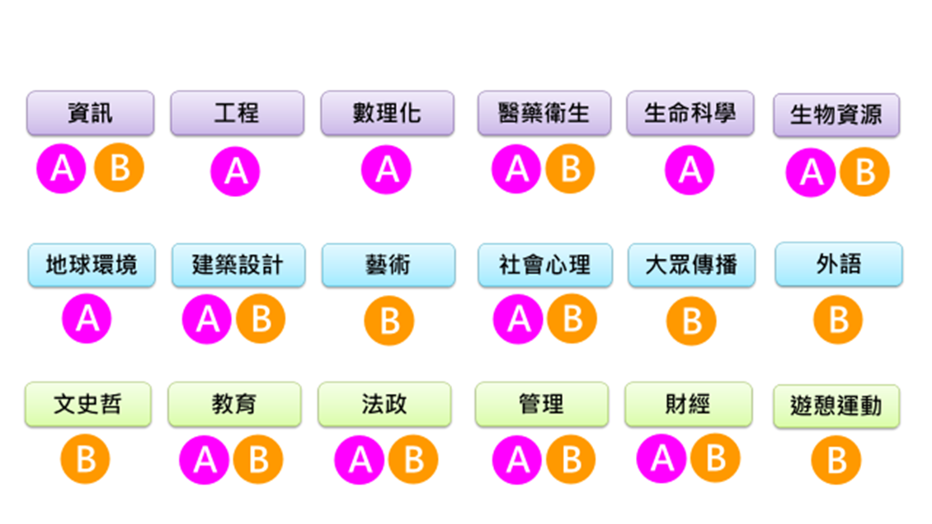
五、大學18學群重視不同數學能力需求
大學學系調查結果與
數學領綱課程手冊相符
《數學領域課程手冊》表 3：普通型高級中等學校數學領域必選修課程與職涯進路關係

Slide 14
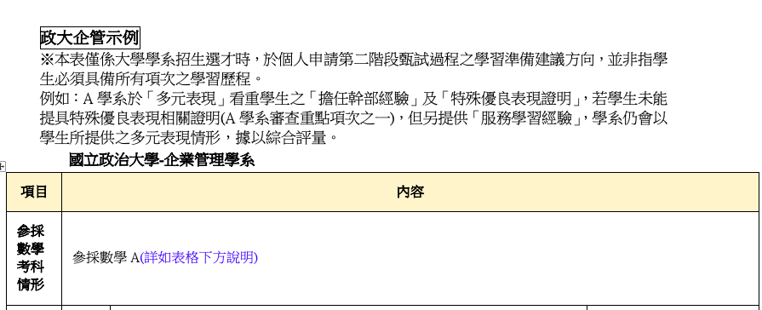
六、參採學科能力測驗數學A或數學B公告內容(1/2)
大學招生委員會聯合會
111學年度大學申請入學參採高中學習歷程資料完整版查詢系統
(https://www.cac.edu.tw/cacportal/jbcrc/LearningPortfolios_MultiQuery/index.php)
以政大企管為例，其參採「數學Ａ」 ，但仍請留意表格下方說明

Slide 15
六、參採學科能力測驗數學A或數學B公告內容(2/2)
以政大企管為例，該系說明課程設計之內容與數學科參採間之關聯，
此有助於高中輔導學生選課之參考。

Slide 16
七、如何輔導學生適性選課？
選 數A 還是 數B ???
導師+輔導教師+課程諮詢教師
興趣性向量表
高一學習成績
數學AB內容說明
大學科系簡介
大學科系選才需求
本校學生升學經驗
學生與家長期望

Slide 17
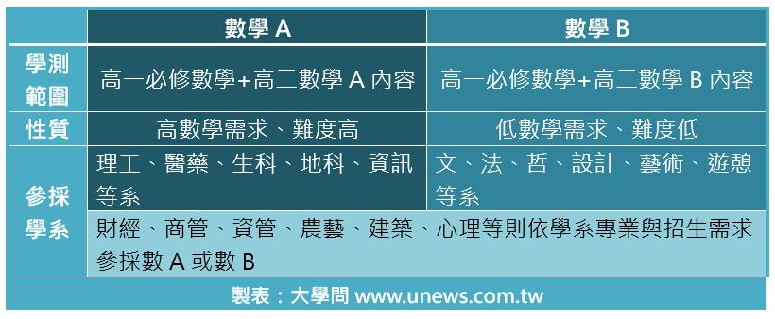
數A和數B差別在哪

Slide 18
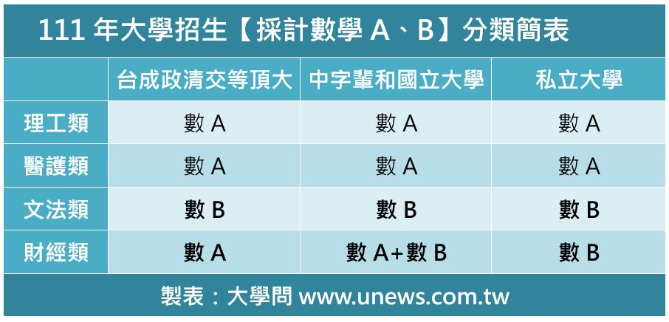
從上表來看，對文法商都有興趣的同學而言，數A或數B該如何選呢？如果選了數A，發現太難讀不來，怎麼辦？如果選數B，想讀的財經學系要看數A成績，又該如何？

Slide 19
數A、數B與文理組關聯性
數A偏向自然組課程規劃，數B主要是偏向社會學科
數B著重社會組學生的數感培育，教材以生活應用為訓練內涵。對應的是低數學需求的一端，雖然教學內容較少，但精益求精。
未來想讀文法哲藝術設計的學生，要學的數學可能偏向生活應用，也可能需要用到統計、機率等，適合選擇數B；
未來想讀理工的自然組學生需要學微積分、指對數、三角函數等，適合選擇數A。

Slide 20
相同科系可能分別參採數A、數B
同樣是財金科系，政大企管系參採數A，中央財金系卻參採數B，這跟該系未來發展方向有關

Slide 21
數A和數B重疊度不高
數A和數B重疊度不高，未來選數A的學生若學測要跨考數B，勢必要花時間再把數B的內容再看一遍
以三角函數為例，數A要學6個三角函數，數B只要學一個，數學要能用的到，而不是全部學生都一樣，學很多學很難

Slide 22
不要硬讀
選數A還是數B？「沒興趣會很痛苦！」盼學生擺脫硬讀迷思
數學弱的人，不論學數A或數B，往後銜接比較吃虧。如果學數A，很辛苦，不一定能完全學會，也可能受挫。若選擇數B，成就感應該會大一點
數A預估會較過去的學測數學還要難些，基礎題可能會少些，以符合理工學系招生需求
數B則偏易，著重閱讀理解和邏輯推演、資料剖析等生活應用

Slide 23
課程諮詢輔導的重要性
同學目前應該更聚焦的是針對感興趣的學群進行選課和選組
課程諮詢輔導要由導師、生涯規畫課老師、課程諮詢教師三方參與
學生依據興趣性向量表、高一學習成績、數A和數B教學內容、大學科系簡介、大學科系選才需求、學長姐升學經驗、家長期望、社會人才供需等

Slide 24
評估自己 確定目標
用下列問題自我評估：
高一數學成績屬於高、中、低哪一個？
對數學有無興趣？
想讀的大學校系參採學測數A還是數B？
以上三個問題有了想法之後，
再參考上表，應該會有初步的答案。

Slide 25
停止「把未來留待未來做決定」的想法！
思索未來是一件重要的事情，高中生大多同意，卻鮮少人實際放心思在上頭，不少學生想到心煩，就會萌生「我才高中，等之後再說啦！」的想法。
沒有確定未來的目標和方向，你該如何規劃生活呢？有了明確目標，你才能分析哪一個類組對自己有所幫助。雖說類組並不全然決定你未來的科系，但提早類組的訓練會讓你在就讀相關科系上更有優勢。

Slide 26
同學遇到難以抉擇的困境時建議
弄清楚自己的疑慮是什麼，面對它並思考解決的辦法，做一個未來能為自己負責的選擇
在「知己知彼」的利基上，不斷地拓展探索，且懂得善於利用資源，並以自己最有利的條件努力實現自己的夢想藍圖
與師長父母共同討論，聽取建議，最後自己做決定

Slide 27
讀自己喜歡的類組與科系
讀自己喜歡的類組與科系，你才有自主加深、加廣學習的動力；學習可以是廣泛的，是知識的成長，而非生活上的凌遲
無論你的興趣在哪一個類組，
你都應積極規劃，創造優勢並彌補不足

Slide 28
學習歷程與 十八學群參採科目說明
諮詢教師
王彥鈞老師

Slide 34
課程學習成果
課程學習成果
臺教國署高字第1080130507號明令每位學生每學年應達12件！

Slide 39
多元表現資料
多元表現資料
最多可上傳20件，但最多只能勾選10件

Slide 40
 | 學生上傳截止日期 | 學生勾選截止日期 | 教師認證截止日期
課程學 習紀錄 | 109年6月30日 本學期至少上傳6件 (本學年至少上傳12件) | 109年7月6日 本學年勾選6件 | 109年7月3日
多元學 習表現 | 109年6月30日 本學年最多上傳20件 | 109年7月6日 本學年勾選10件 | 無

Slide 42
請google搜尋
"111學年度大學申請入學參採高中學習歷程資料完整版查詢系統“ 並且找出自己有興趣的科系至少3間學校

Slide 43
中原大學-應用數學系
項目
內容
參採數學
考科情形
參採數學A
1.本系屬數理化學群¹ ，參考部定必修、加深加廣選修、校訂必修、多元選修及 綜合型高中之課程² 等修課紀錄進行綜合評量。
修課 2.本系參考部定必修與加深加廣選修之重點領域： 紀錄
中原大學應用數學系以培養具有良 好基礎邏輯能力之學生，使其成為 能夠跨域學習、創新實作及知識整 合先行者。
我們提供優良的師資與學習環境， 培養良好的數學根基，作為理論探 討以及數學各領域之應用。
本系的訓練旨在強化邏輯推理衍伸 能力及數學理解及創新能力。
本系分為數學、統計及資訊科學三 個學程，理論與應用並重。
數學領域
自然科學領域
3.學業總成績
學習準備 課程
建議方向 學習
成果
學生可就下列內容或其他課程學習成果選擇提供，至多3件，本系據以綜合評
量。
1.書面報告
2.自然科學領域探究與實作成果，或特殊類型班級 之相關課程學習成果
3
學生可就下列內容或其他有利審查資料選擇提供，至多10件，並另撰寫「多元
多元 表現
表現綜整心得」，本系據以綜合評量。
社團活動經驗
擔任幹部經驗
競賽表現
學習歷程 1.就讀動機
自述 2.未來學習計畫與生涯規劃
其他 無

Slide 44
國立中興大學-法律學系
項目
內容
參採數學 考科情形
參採數學B
本系屬法政學群¹ ，參考部定必修、加深加廣選修、校訂必修、 多元選修及綜合型高中之課程² 等修課紀錄進行綜合評量。
本系參考部定必修與加深加廣選修之重點領域：
本系主要培養符合社會需要與時代發展的專業 法律人才。
除了專業法律課程外，亦注重財經法律與科技
法律之教學。
一、學歷資料、就讀動機、學習簡歷之準備指
修課
(1)語文領域 (2)社會領域
(3)綜合活動領域 3.學業總成績
紀錄
引：
學生可就下列內容或其他課程學習成果選擇提供，至多3件，本系 1-1 各學期班排排名/人數/百分比
學習準備 課程
建議方向 學習 成果
據以綜合評量。
各學期類科/排名/人數/百分比 各學期年級排名/人數/百分比
書面報告
實作作品
社會領域探究活動成果，或特殊類型班級³ 之相關課程學習成果
1-2 請簡要說明申請本系之動機
1-3 簡要介紹高中選修課程及心得
如：選修第二外國語、或在校選修之較有興趣
學生可就下列內容或其他有利審查資料選擇提供，至多10件，並 另撰寫「多元表現綜整心得」，本系據以綜合評量。
之課程或學習歷程中較深刻之課程。
多元 1.高中自主學習計畫與成果 表現 2.社團活動經驗
檢定證照
特殊優良表現證明
二、課外自主學習。如：社團參與、幹部經驗
競賽成果等，參與活動之學習成果、作品等。
三、如：全民英檢成績、其他技能之檢定證明 或競賽等其他特殊表現。
學習歷程 1.高中學習歷程反思
自述 2.就讀動機
其他 無

Slide 45
東吳大學-中國文學系
項目
內容
參採數學 考科情形
不參採數學
1.本系屬文史哲學群¹ ，參考部定必修、加深加廣選修、校訂必修、多元選修及綜合型高中
之課程² 等修課紀錄進行綜合評量。
2.本系參考部定必修與加深加廣選修之重點領域： (1)語文領域
修課 紀錄
社會領域
藝術領域，或藝術才能班及藝術才能資優班之藝術才能專長領域 3.學業總成績
本系課程旨在培養學 生閱讀、欣賞、創作 研究中國文學 的能 力，備審資料 盡量 彰顯自我特色。
學習準備 建議方向
課程 學生可就下列內容或其他課程學習成果選擇提供，至多3件，本系據以綜合評量。 學習
成果
1.書面報告
2.實作作品
學生可就下列內容或其他有利審查資料選擇提供，至多10件，並另撰寫「多元表現綜整心 得」，本系據以綜合評量。
多元 1.高中自主學習計畫與成果 表現 2.社團活動經驗
擔任幹部經驗
特殊優良表現證明
學習歷程 自述
高中學習歷程反思
就讀動機
未來學習計畫與生涯規劃
其他 無

Slide 46
Q&A時間
Ｑ：我已經完成課程學習資料了，但是報告本身不夠完美，怎麼辦？
Ａ：請在本學期上傳截止時間(6/30)前，找老師討論，努力將資料 完成並且上傳。
Ｑ：我個人多元學習的資料太少，可是想要就讀的大學都有將多元 學習納入面試採計分數中，該怎麼辦？
Ａ：現在高一，還有一年的時間，請大家加油！機會只留給準備好 的人！多參與競賽或檢定，以及參與志工服務、線上先修大學課程 等，充實自己的多元學習紀錄！

Slide 47
Q&A時間
Ｑ：如果到現在我都還沒上傳資料呢？
Ａ：歷程檔案將占大學申請成績50，若沒有上傳資料，將會損失 這50的分數，請一定要把資料上傳，加油！

Slide 48
2年後的你，榜單在哪裡?
輔導主任給你的建言陳韻如
109年6月3日

Slide 49
統計告訴你 : 興趣很重要
根據大考中心統計數據，近年來因為少子化，考生人數逐年減少，但是重考生比例卻一路飆升，從2016年的7.47％增加到2020年的13.49％，等於每7個考生有1人是重考生。

Slide 50
但能力才是關鍵
你還沒有發揮你的能力，是因為你的資訊錯誤，或是資訊不足，導致你天真的以為有學校讀就可以
用旁觀者角度看自己，善用時間嗎?有課前準備? 知道問題在哪裡? 會主動學習嗎?
當都市的高一學生忙著加強課業時，你還不知道自己該做甚麼? 你還沉迷於手機? 你還每天打鬧嬉戲?
現在開始，還來得及

Slide 51
適合讀自然組，但依辦法會被編入社會組，你可以:
領悟: 人外有人，天外有天；這世界，並不會因為你想要就可以。
機會成本: 做任何事都要付出代價
比較利益法則:找出自己的優勢。
4B1C 也可以上國立大學
結論 :痛定思痛，下定決心讀書。

Slide 52
讀過的內容，石沉大海？ 比知識量更重要的，是知識鏈！
把讀到的知識串接在一起，形成一個你能表述的系統。當這個系統能解決生活上的問題時，那就是真正的智慧了
練習: 把課文內容，摘要概念、畫成心智地圖 or 做成簡報
一課一課扎實筆記，一本一本踏實導讀。不貪多、不求快、不比較。當你的知識鏈多了，用力一拉，竟拉出一張知識網，細密緊實，彷彿連大海都能網得住。

Slide 53
高中階段必備的履歷
1.社團、班級幹部:記錄別人對你的評價、記錄你遇到的挫折? 如何解決? 你學到了甚麼?
2.從參與的活動中，了解自己的長才: 你是手拿麥克風?還是為觀眾布置場地? 你感到自在的，就是你適合做的
3.各種作業、多元選修課程、營隊、比賽、培訓，你喜歡輕鬆的?還是有挑戰性的? 難度高的才能增厚你的履歷

Slide 54
結論
經常想自己以後要過甚麼生活?
現在就要為未來做準備
滴水能穿石，是因為他的堅持

Slide 55
輔導室 心 永遠和你們同在 歡迎你帶著問題來

